Slide 1



Data warehouse
Flujo de datos analítico
5 de diciembre de 2025
Alvaro, Giuliana
Guzmán, Mariana
Riera, Natalia

Slide 2

Etapas
01
Adquisición
02
Ingeniería
03
Actualización
04
Publicación

Slide 3
1
Adquisición

Slide 4
Análisis Inicial
Análisis inicial de archivos .csv
Hallazgos claves
Faltante de la tabla “us_states” en la data
Estandarización de nombres de columnas a snake_case
Definición tipos de datos
NULL válidos en employees.reports_to
NULL en orders.shipped_date eliminados del dataset
Fechas en formato "YYYY-MM-DD HH:MM:SS" se normalizaron a YYYY-MM-DD.
No se detectaron duplicados de claves primarias en el origen.

Slide 5
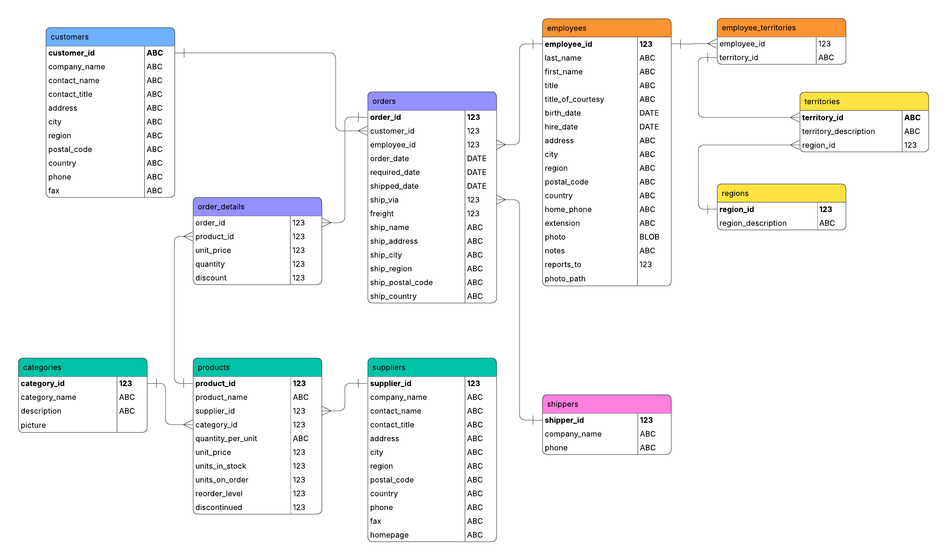
Modelo Entidad-Relación Inicial
More Details

Slide 6
2
Ingeniería

Slide 7
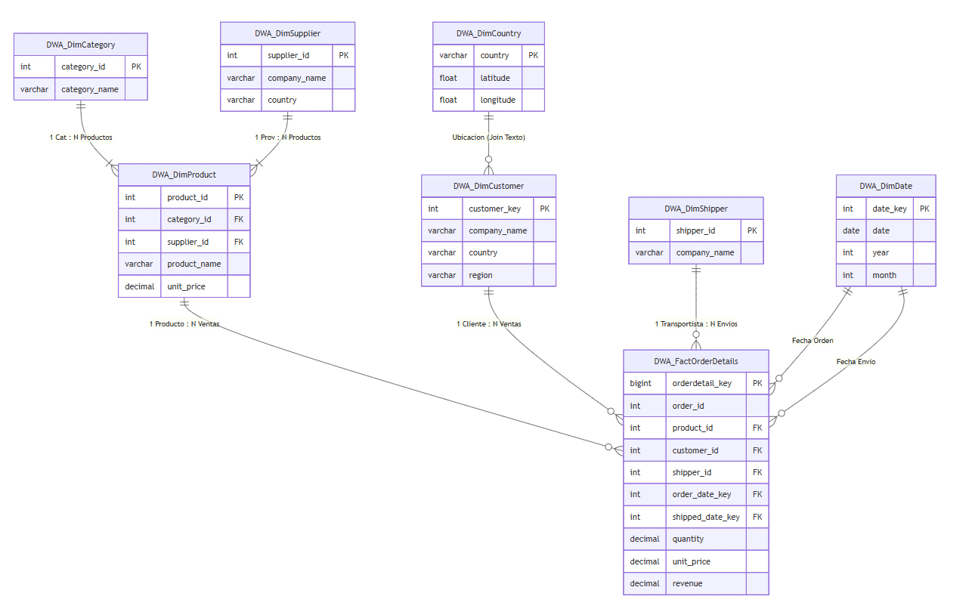
Modelo Entidad-Relación DWA

Slide 8
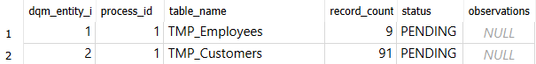
Data Quality Marts
DQM_Processes
Registra cada corrida de validación
DQM_Entities
Registra el resultado por tabla.
DQM_Indicators
Registra cada indicador medido, su umbral y si pasó

Slide 9
3
Actualización

Slide 10
Puntos clave
ordes.customer_id = “XXXX” inválido, se decidió eliminar por poca relevancia
Inconsistencia en country entre las tablas del DWA y WorldData, se decidió utilizar los de la segunda para consistencia.
USA vs. United States
UK vs. United Kingdom
Ireland vs. Republic of Ireland

Slide 11
4
Publicación

Slide 12

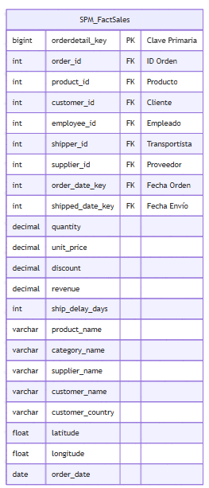
Sales Performance Mart
Se creó SPM_FactSales partir de la tabla de hechos DWA_FactOrderDetails
Data Product desnormaliza la información de ventas para incluir:
Métricas centrales: revenue, quantity, discount.
Contexto de negocio: nombre del producto, categoría, proveedor, y datos del cliente.
Información geográfica: Latitud y Longitud, obtenidas de la nueva dimensión DWA_DimCountry.
Logística: order_date, shipped_date y la métrica derivada ship_delay_days (calculada como shipped_date_key - order_date_key).

Slide 13



Dashboard – Usos Principales
Desempeño Comercial y tendencias de ventas
Inteligencia Geoespacial de Ventas
Análisis de Estrategia de Pricing

Slide 14
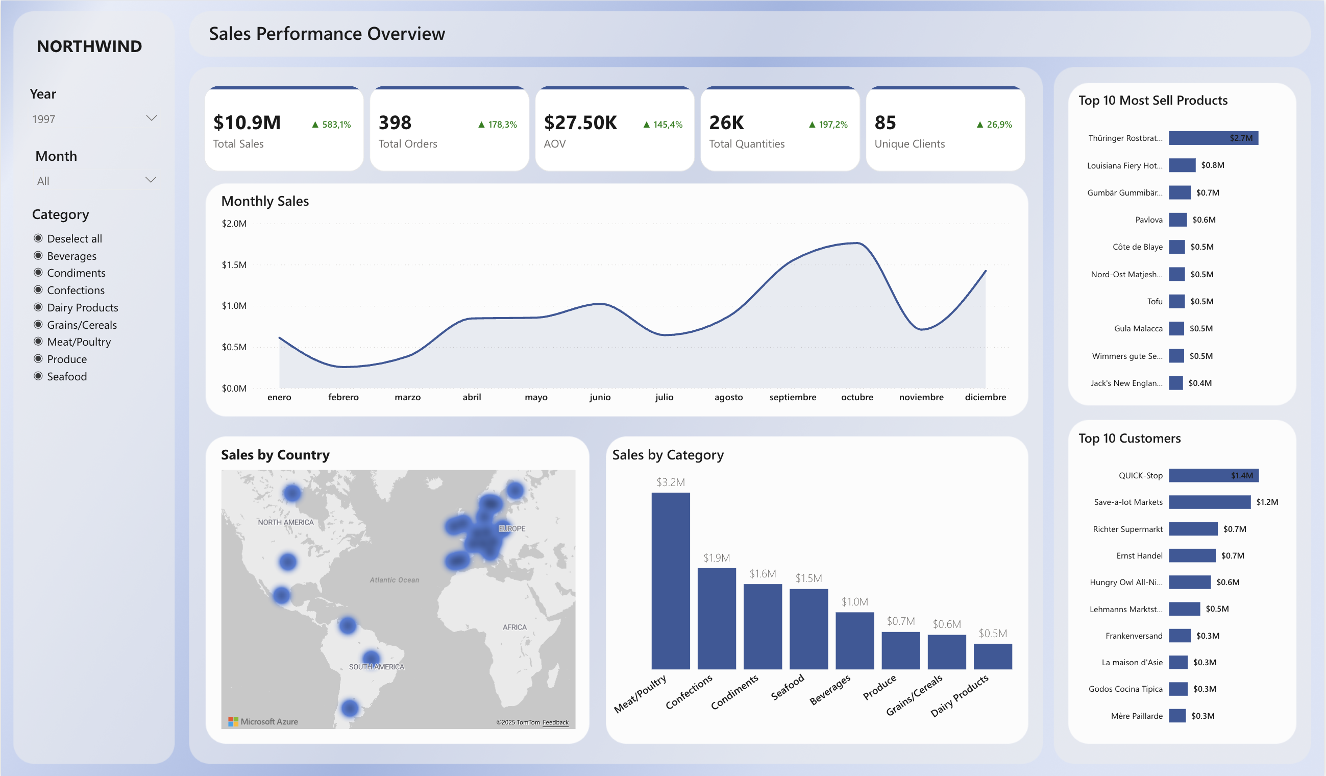
Dashboard en PowerBI

Slide 15



Links
Repositorio
Dashboard

Slide 16

¡Gracias!

